Slide 1
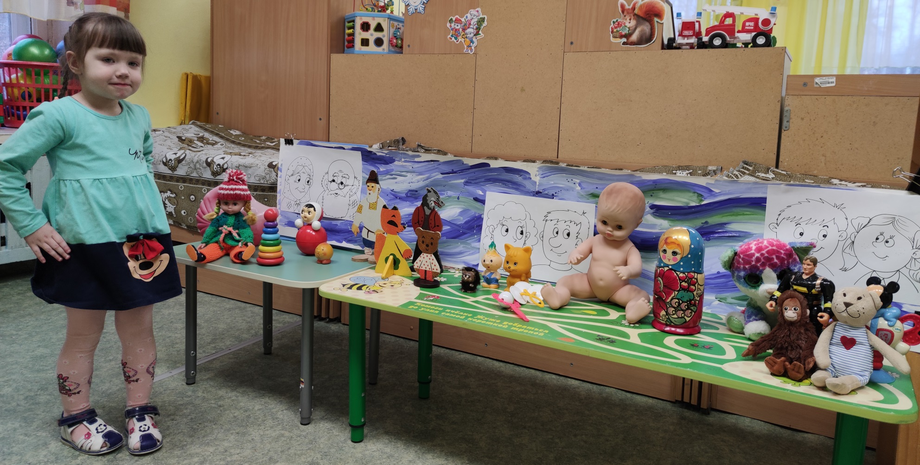
Река времени : Игрушки
Педагогический проект

Slide 2
Рабочая группа проекта:
воспитатель Скопицкая О.В.
УЧАСТНИКИ ПРОЕКТА:
дети
воспитатель

Slide 3
Актуальность проекта: высокая
В дошкольном возрасте игра – ведущий вид деятельности детей. Игрушка в жизни ребёнка - незаменимая вещь. Игрушка может вызвать интерес к игре, а игра, иной раз, требует для развития новую игрушку. И каждому ребёнку очень любопытно узнать, что же было , когда его не
было. Путешествие по «Реке Времени» подскажет, какими игрушками играли его папа, мама, бабушки и дедушки.

Slide 4
Теоретическое обоснование проекта
Всеобщая декларация прав человека
Декларация прав ребенка
Конституция Российской Федерации
Семейный кодекс РФ
Закон РФ «Об Образовании» от 10.07.1992 г. № 3266-1 (в редакции от 08.12.2010 N 337-ФЗ)
Требования ФГОС

Slide 5
Цель проекта:
Создать условия для формирования у детей пространственно-временных представлений средствами познавательно-исследовательской, игровой и продуктивной деятельности

Slide 6
Задачи:
Учить детей ориентироваться во временных отношениях – «давно», «недавно», «раньше», «сейчас»
Формировать первоначальные представления о семье
Воспитывать у детей интерес к историям своей семьи
Побуждать детей составлять рассказы о предмете(своей любимой игрушке), развивать связную речь и пр.

Slide 7
Характеристика проекта:
Тип – игровой, творческий
По характеру - внутригрупповой
По количеству участников - коллективный
По продолжительности - краткосрочный

Slide 8
Формы проведения:
НОД
чтение художественной литературы
самостоятельная деятельность детей
художественно-продуктивная деятельность
театрализация

Slide 9
Принципы реализации проекта:
принцип развивающего образования;
принцип необходимости и достаточности;
принцип интеграции образовательных областей в соответствии с возрастными возможностями и особенностями воспитанников;
комплексно-тематический принцип построения образовательного процесса;
решение программных образовательных задач в совместной деятельности взрослого и детей;
решение программных образовательных задач в самостоятельной деятельности детей

Slide 10
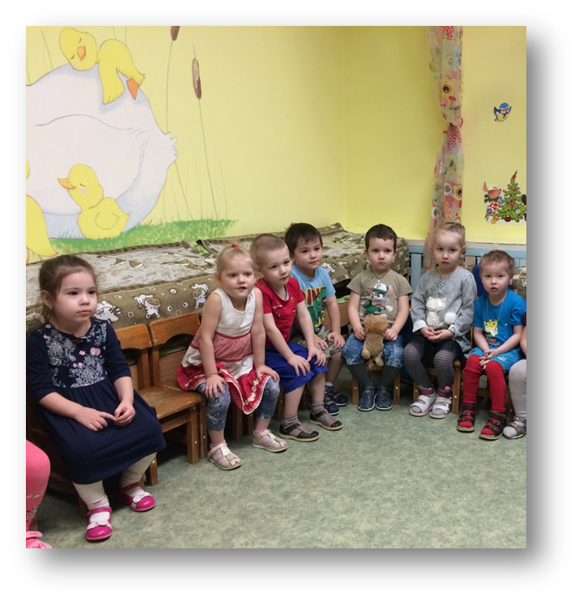
Рассказ воспитателя об игрушках разных времен

Slide 11
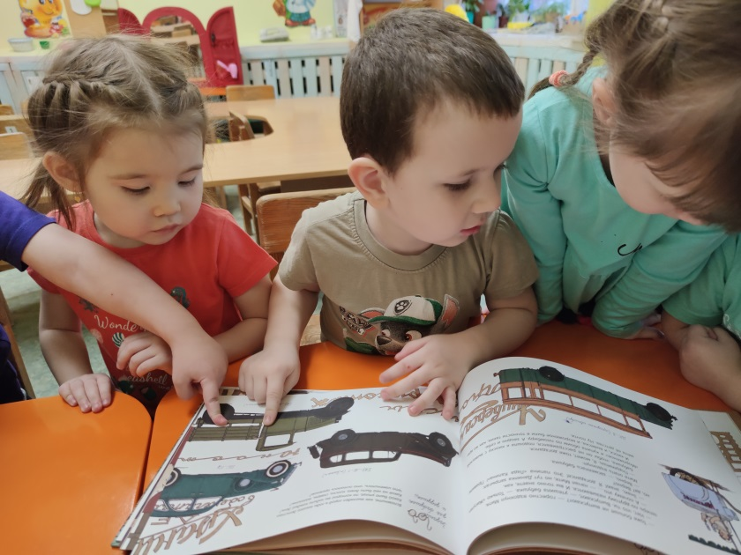
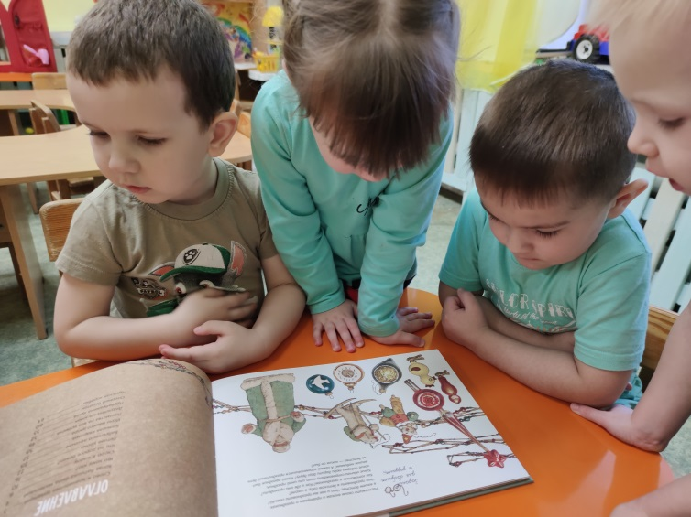
Чтение художественной литературы «Когда бабушка и дедушка были маленькими»

Slide 12
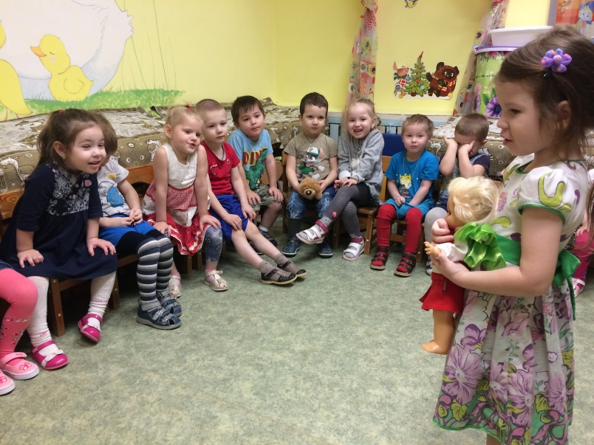
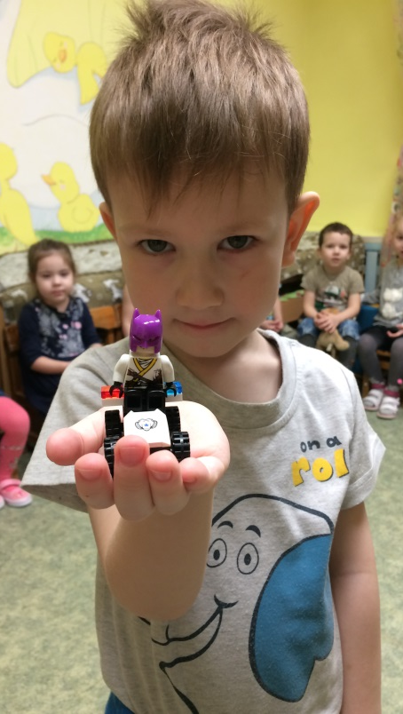
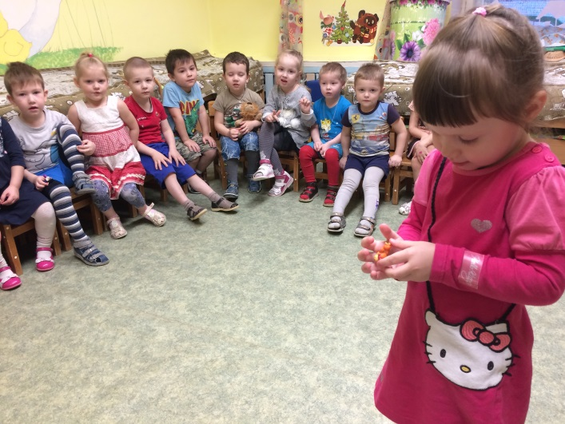
НОД Речевое развитие «Моя любимая игрушка»

Slide 13
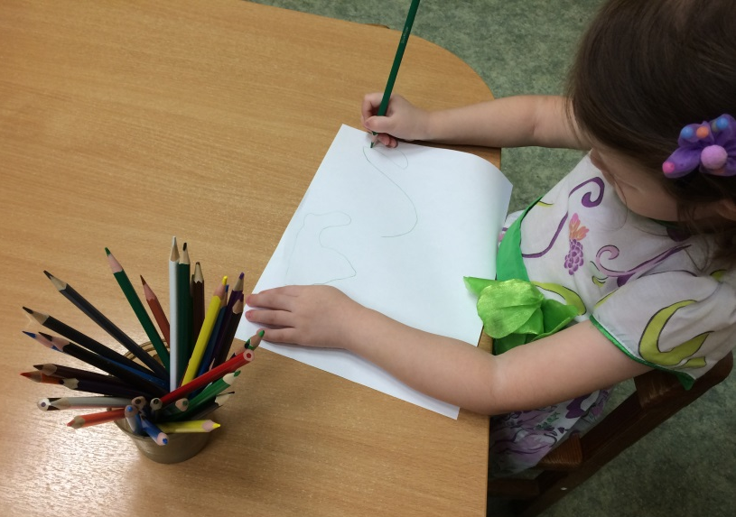
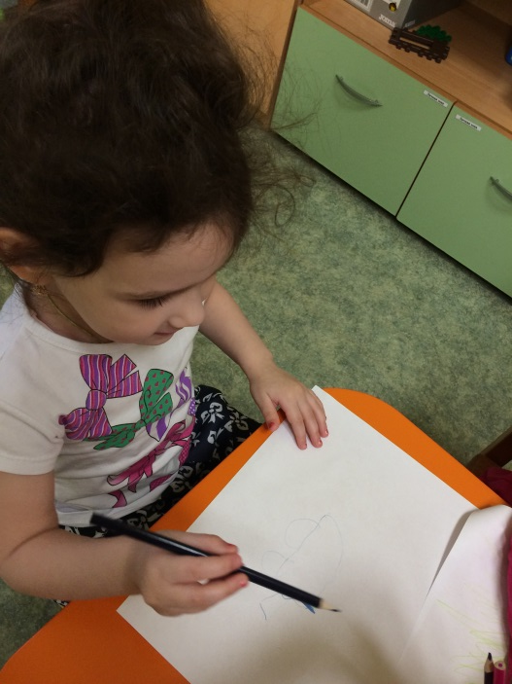
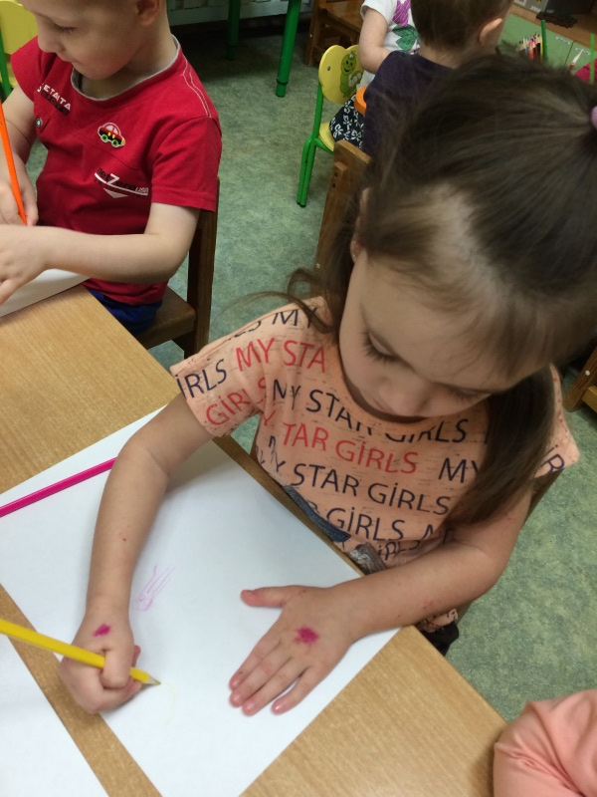
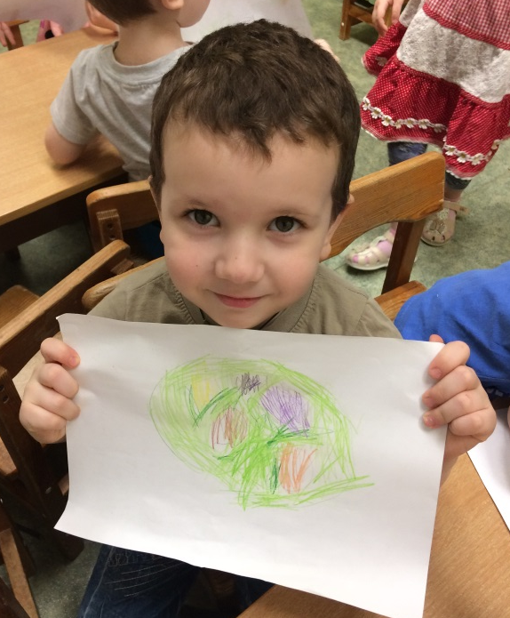
НОД Изобразительная деятельность Рисование «Самая лучшая игрушка»

Slide 14
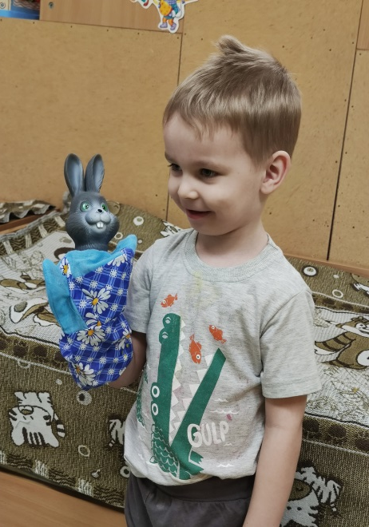
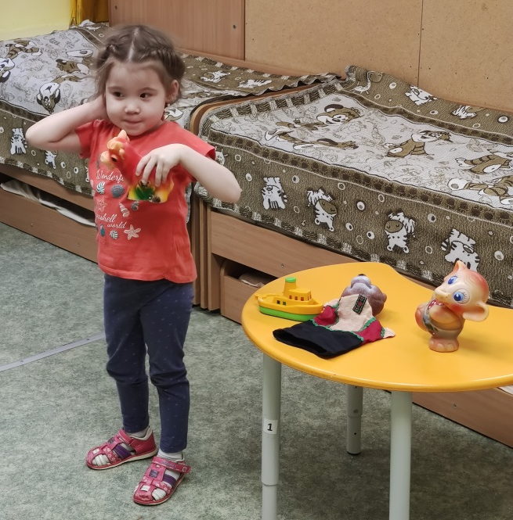
Инсценировка стихотворений из цикла А. Барто «Игрушки»

Slide 15
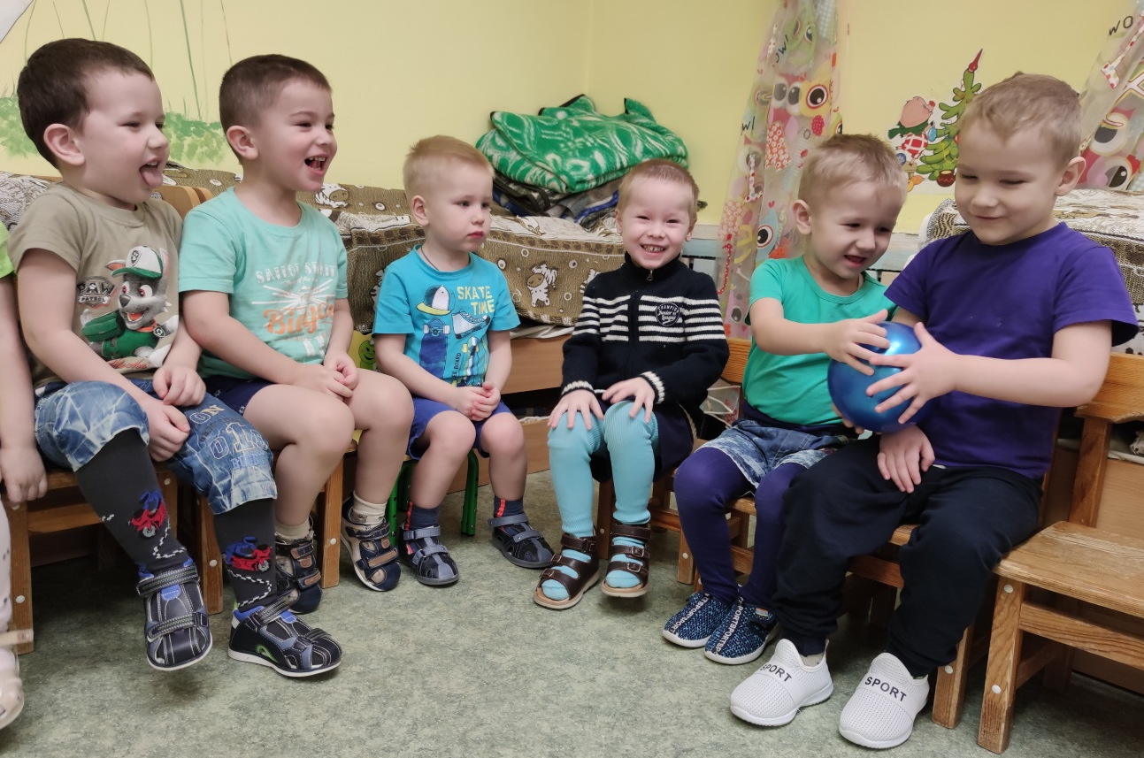
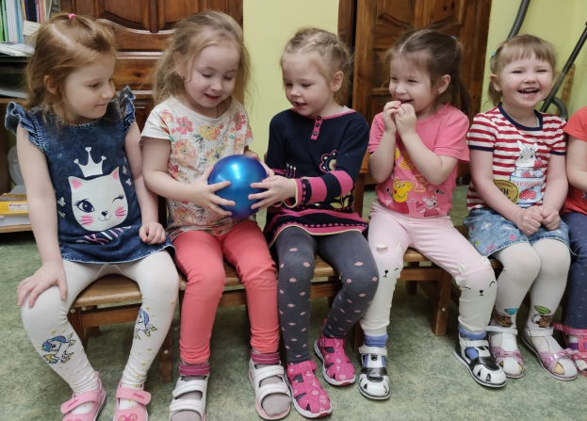
Подвижные игры «Передай, не урони»

Slide 16
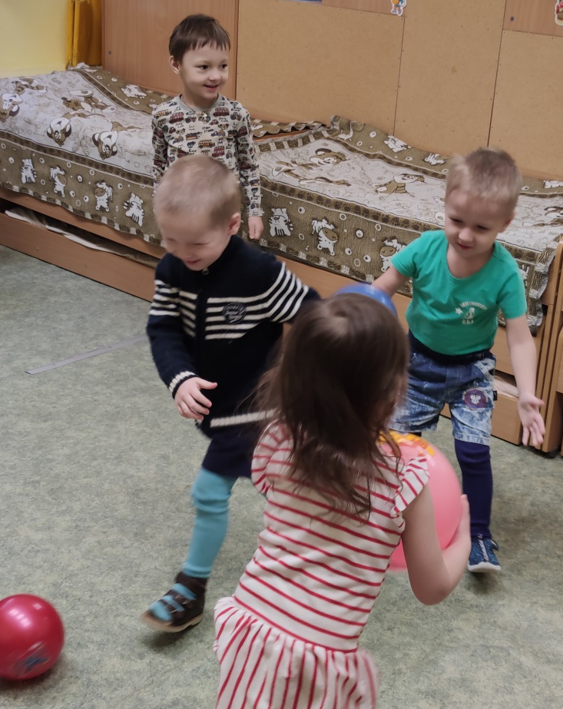
«Мой веселый, звонкий мяч»

Slide 17
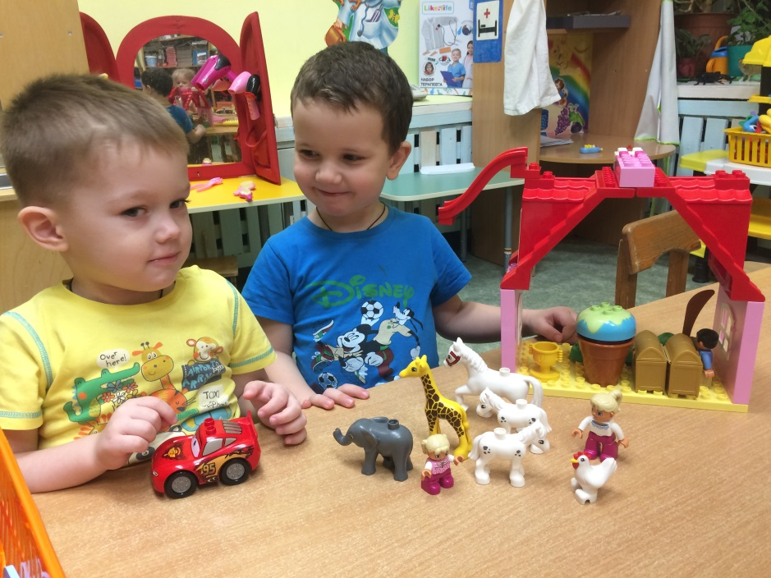
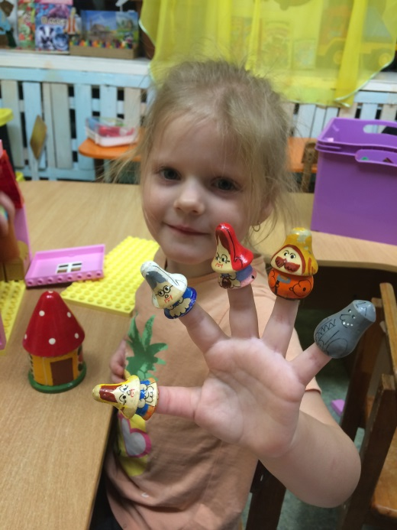
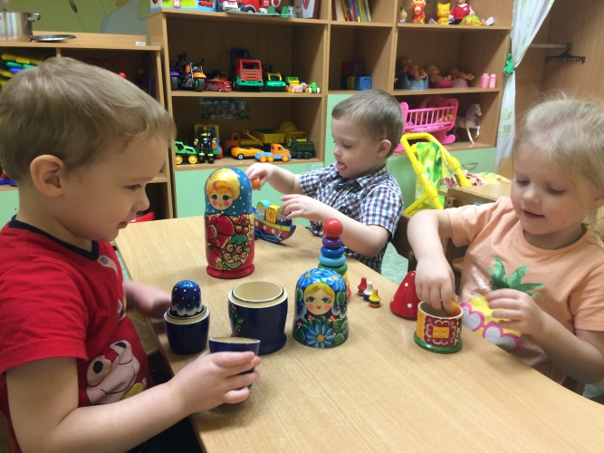
Самостоятельные игры с любимыми игрушками

Slide 18
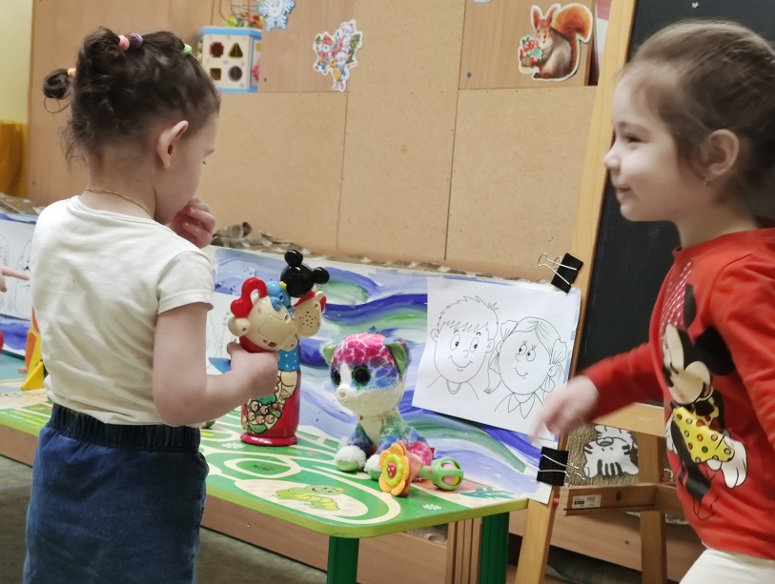
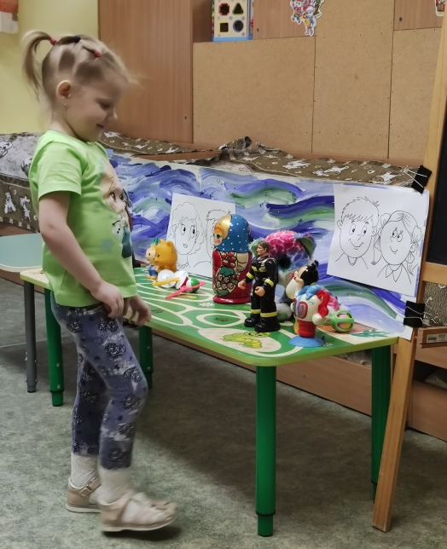
Продукт проекта – Река времени

Slide 19
Результаты проведения проекта:
Созданы условия для формирования у детей пространственно-временных представлений средствами познавательно-исследовательской, игровой и продуктивной деятельности:
Дети учатся ориентироваться во временных отношениях
Формируются первоначальные представления о семье
У детей появился интерес к истории своей семьи
Дети умеют составлять простой рассказ о предмете(своей любимой игрушке), словарный запас пополнился словами «давно», «сейчас», «старинная игрушка» и пр.

Slide 20
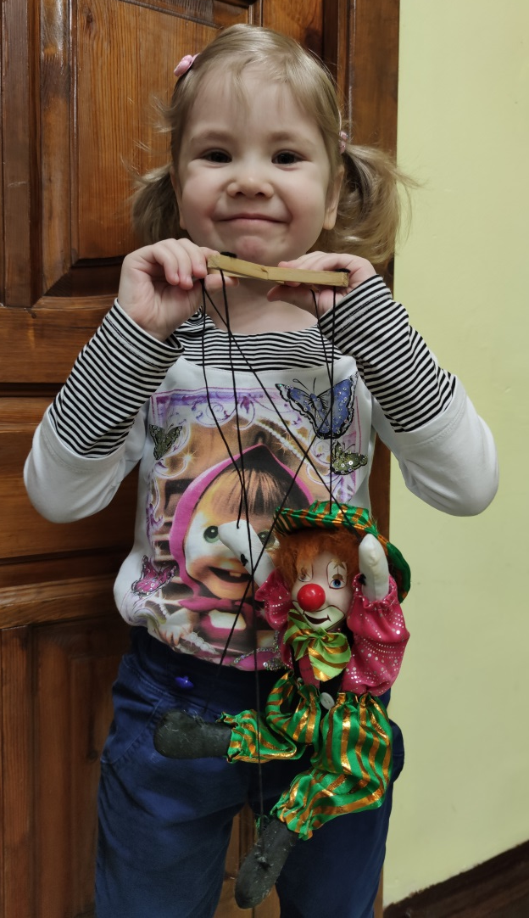
Спасибо за внимание!

